Slide 1

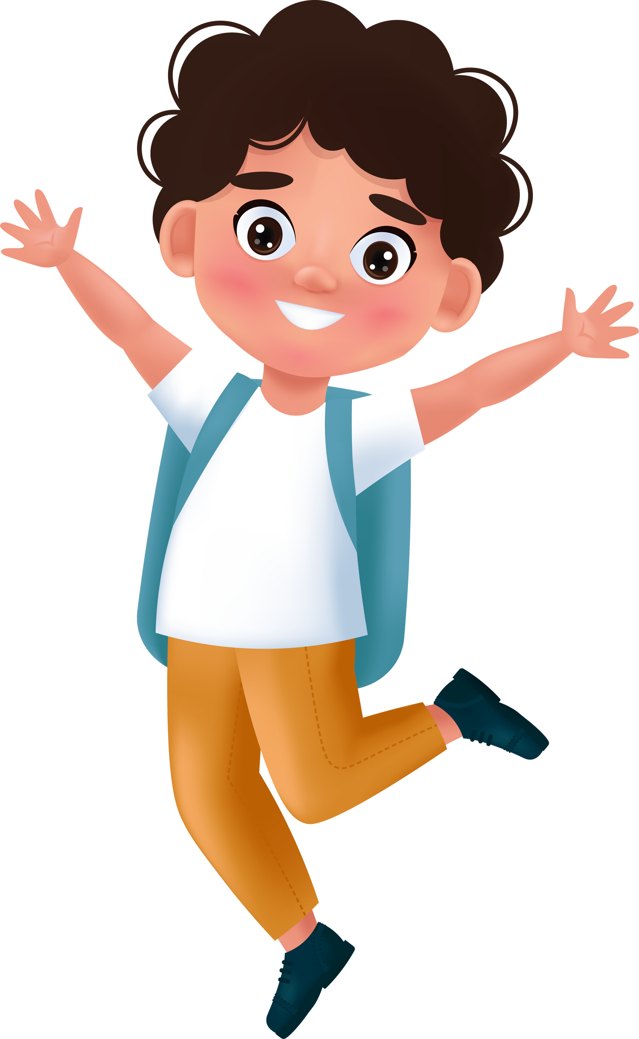
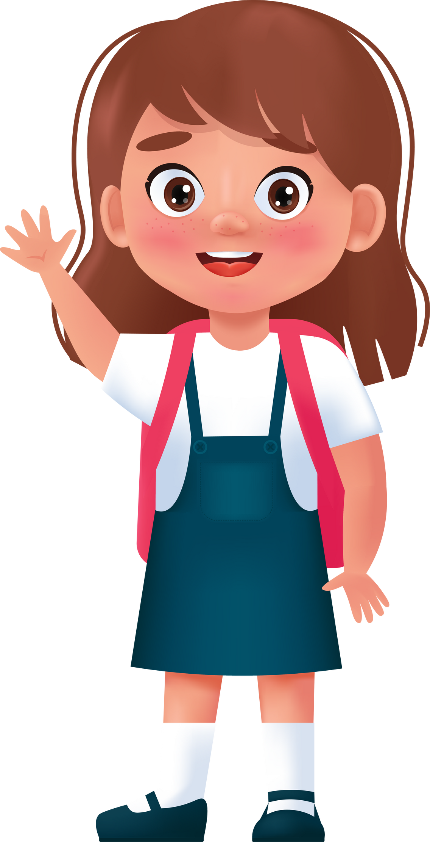

Kể chuyện
KỂ CHUYỆN
ĐÃ NGHE, ĐÃ ĐỌC
Thực hiện: EduFive

Slide 2


Slide 3
Trò chơi
NGƯỜI ẤY LÀ AI ?
Luật chơi: Từ các gợi ý, các bạn
hãy đoán xem nhân vật ấy là ai nhé!

Slide 4

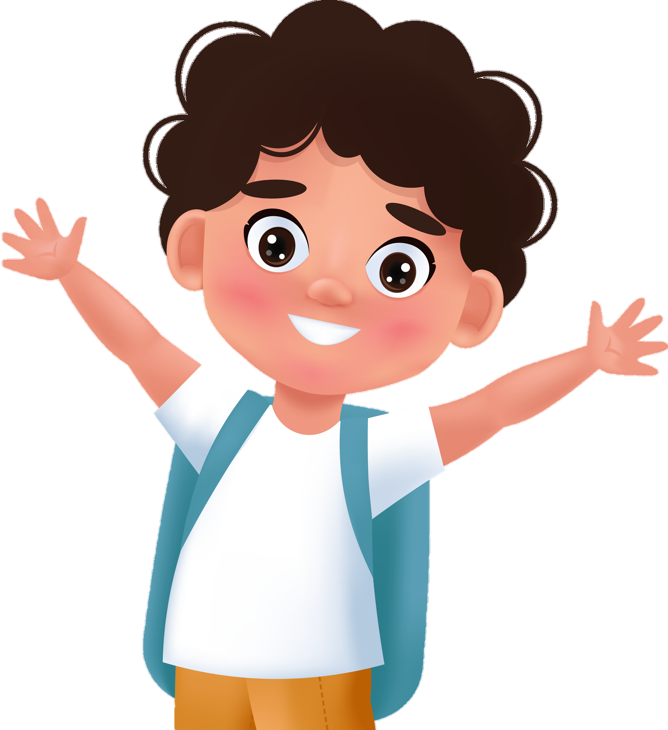
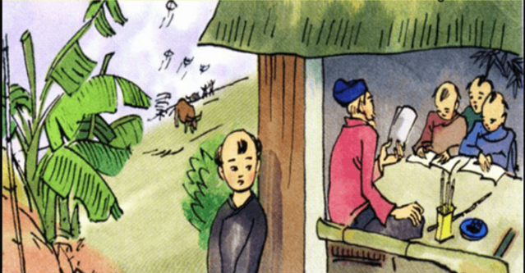
1. Ông là trạng nguyên nhỏ tuổi nhất nước ta.
2. Ông đỗ trạng nguyên khi mới 13 tuổi.
3. Ông được mọi người gọi là Ông Trạng thả diều.
NGUYỄN HIỀN

Slide 5
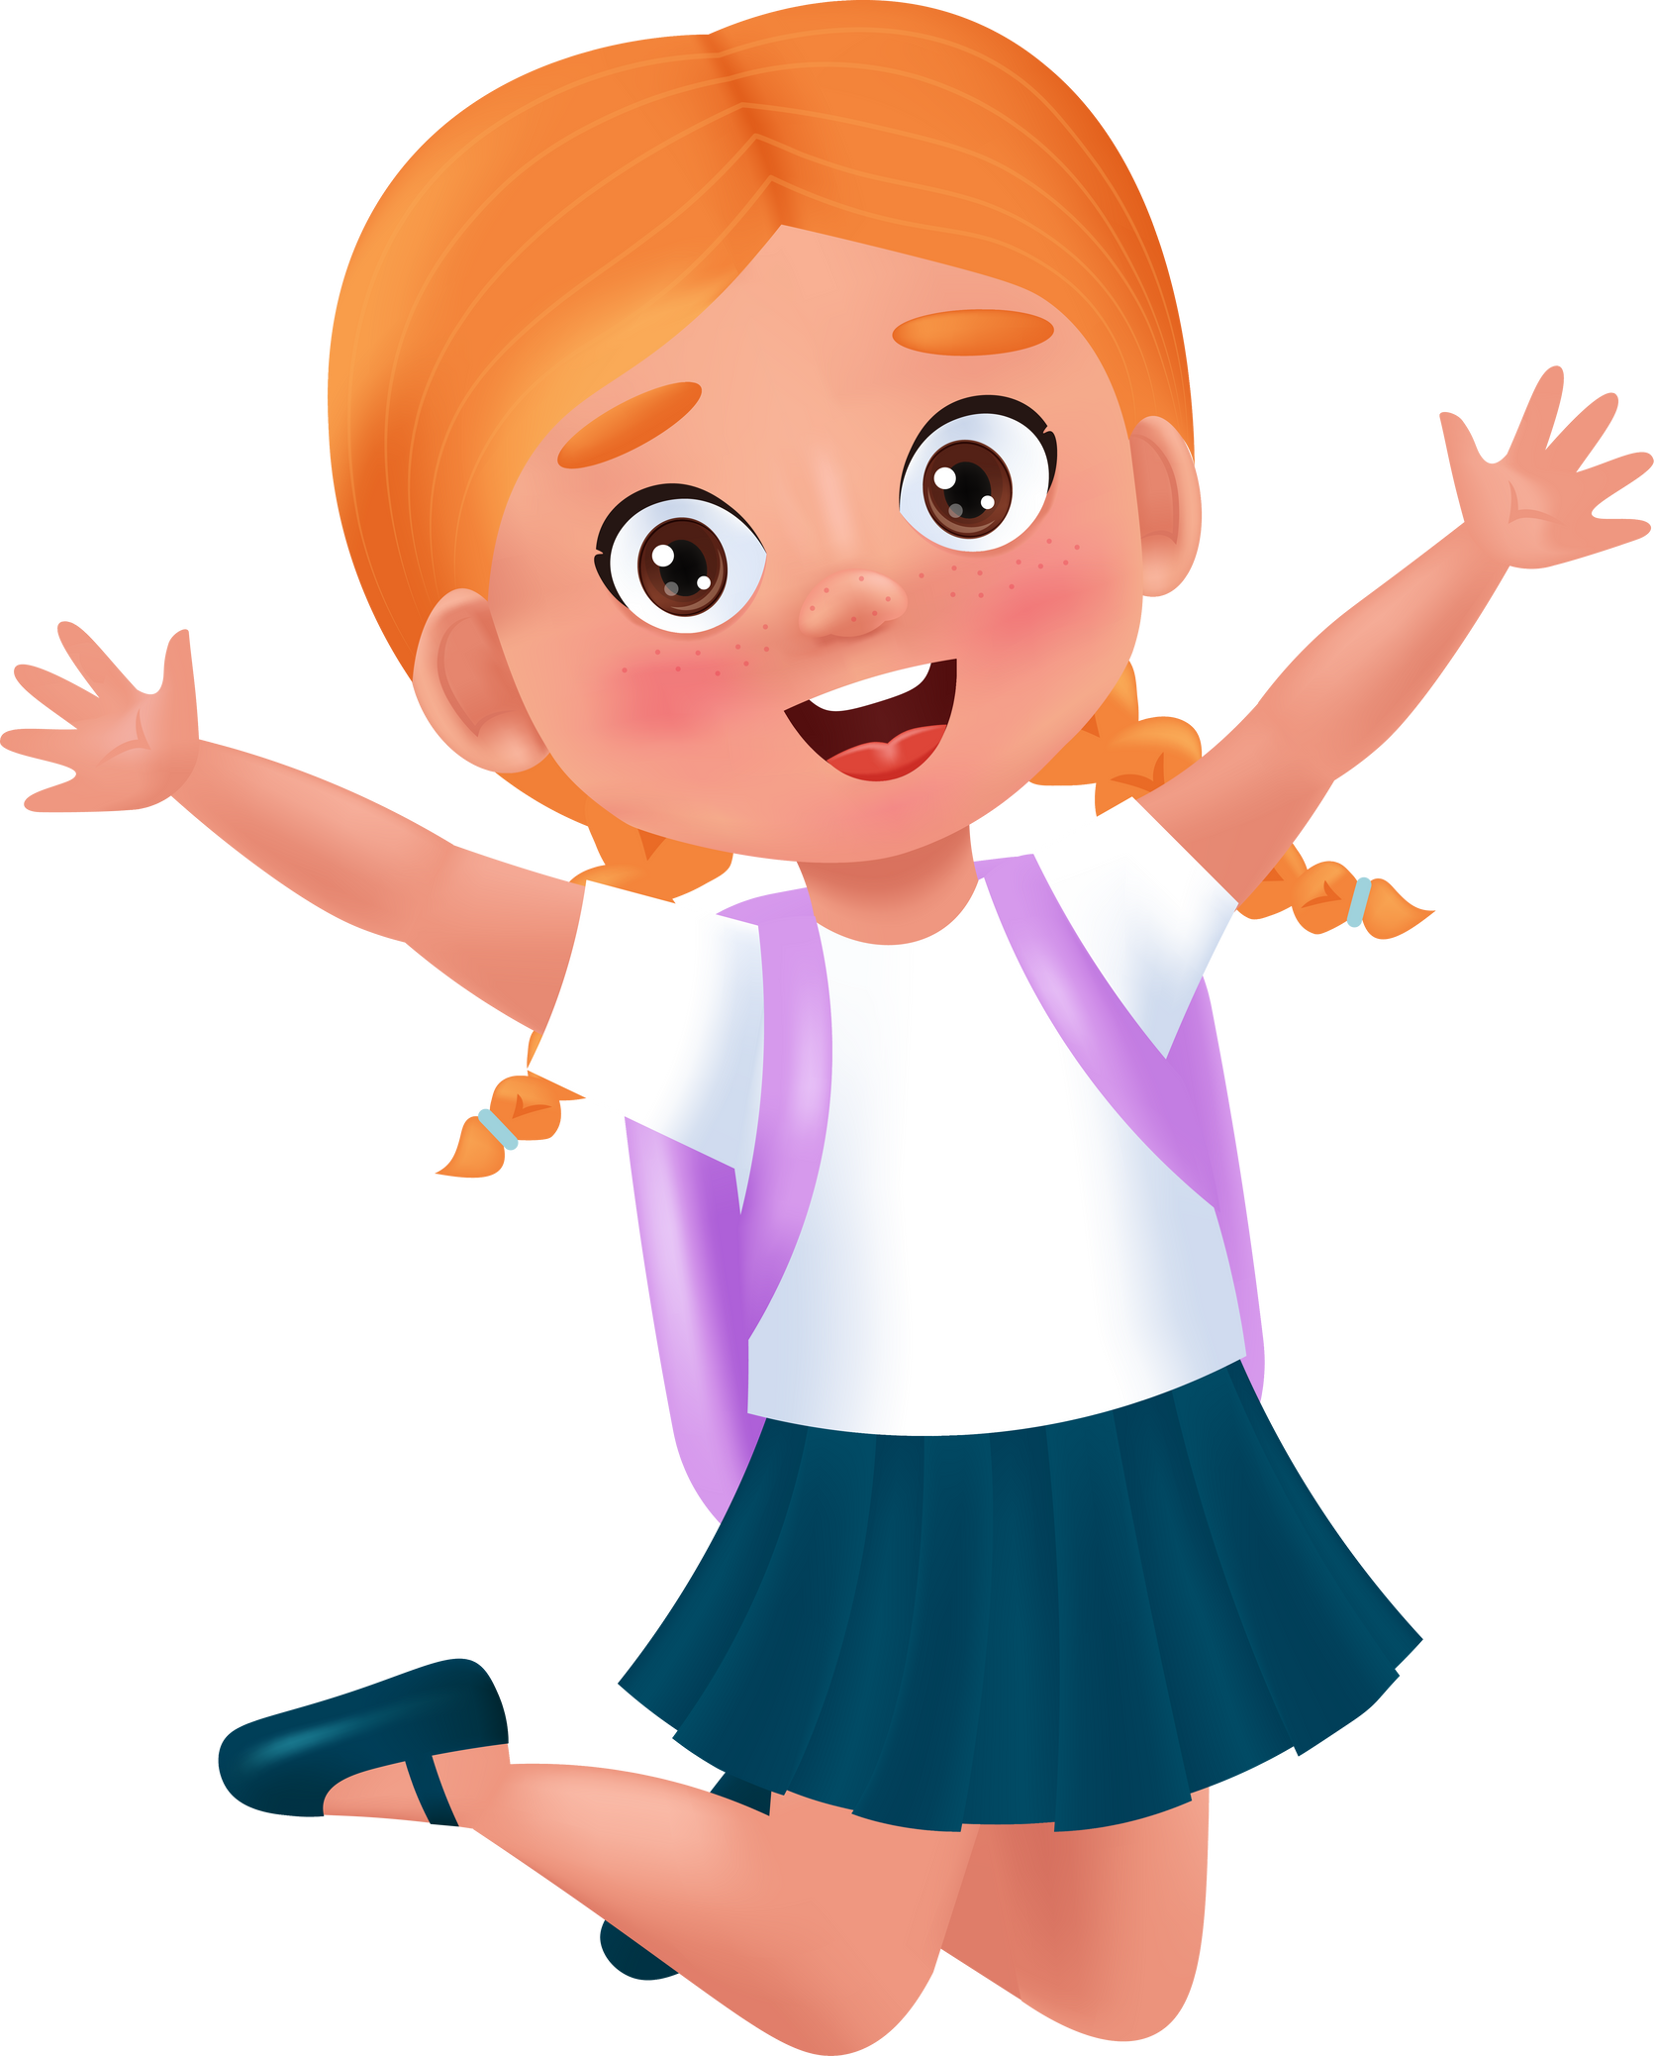
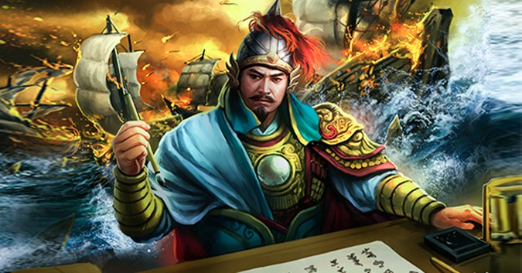
1. Ông là một vị tướng tài giỏi thời Trần.
2. Tên tuổi ông gắn với chiến thắng chống quân Nguyên Mông trên sông Bạch Đằng (1288).
HƯNG ĐẠO ĐẠI VƯƠNG
TRẦN QUỐC TUẤN
3. Ông là người vì đại nghĩa mà xoá bỏ hiềm khích cá nhân để tạo nên khối đoàn kết chống giặc.

Slide 6
Kể chuyện
KỂ CHUYỆN
ĐÃ NGHE, ĐÃ ĐỌC
Thực hiện: EduFive

Slide 7



Biết kể bằng lời của mình một câu chuyện đã được nghe, được đọc về truyền thống hiếu học hoặc truyền thống đoàn kết của dân tộc Việt Nam.
Hiểu được câu chuyện, biết trao đổi với các bạn về ý nghĩa của câu chuyện.
Rèn kĩ năng lắng nghe và đưa ra nhận xét phù hợp cho lời kể của bạn.

Slide 8


Slide 9
Đề bài
Hãy kể lại một câu chuyện em đã nghe hoặc đã đọc nói về truyền thống hiếu học hoặc truyền thống đoàn kết của dân tộc Việt Nam.

Slide 10
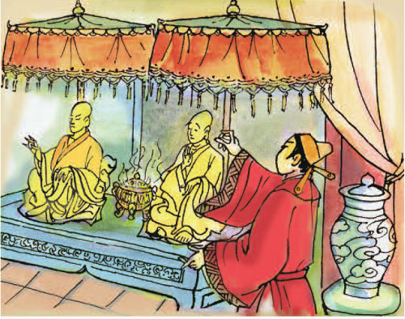
Những câu chuyện ca ngợi truyền thống hiếu học
Ông tổ nghề thêu
(Tiếng Việt 3, tập 2)

Slide 11
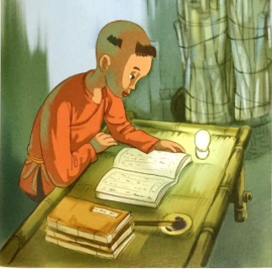
Những câu chuyện ca ngợi truyền thống hiếu học
Bông sen trong giếng ngọc
(Truyện đọc lớp 4)

Slide 12
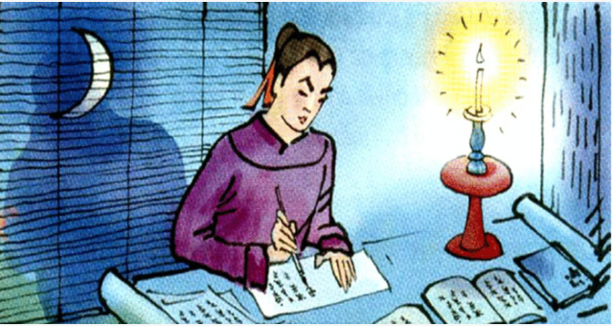
Những câu chuyện ca ngợi truyền thống hiếu học
Văn hay chữ tốt
(Tiếng Việt 4, tập 1)

Slide 13
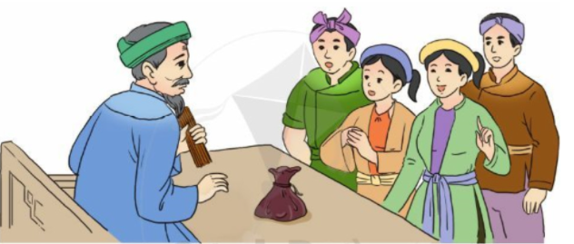
Những câu chuyện ca ngợi truyền thống đoàn kết
Câu chuyện bó đũa (Tiếng Việt 2, tập 1)

Slide 14
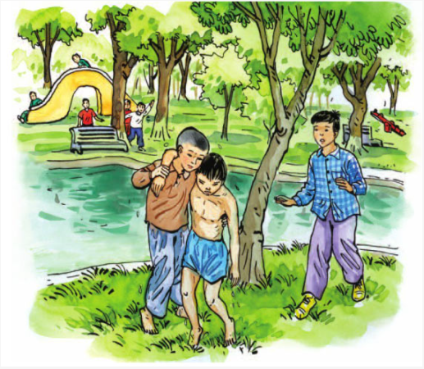
Những câu chuyện ca ngợi truyền thống đoàn kết
Đôi bạn
(Tiếng Việt 3, tập 1)

Slide 15
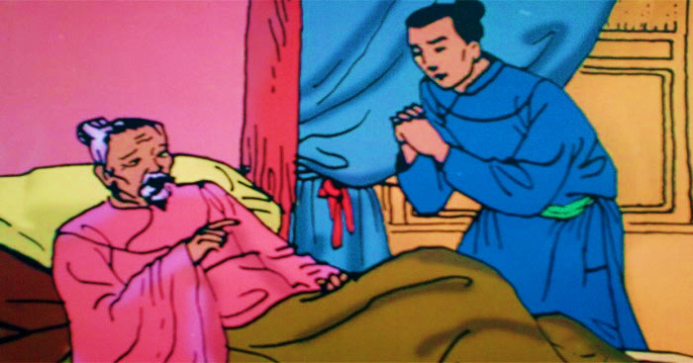
Những câu chuyện ca ngợi truyền thống đoàn kết
Vì muôn dân
(Tiếng Việt 5, tập 2)

Slide 16
CHÚNG MÌNH TÌM
CÁC CÂU CHUYỆN
Ở ĐÂU ?

Slide 17

Những câu chuyện được nghe từ người thân, cô giáo, bạn bè kể lại.

Slide 18



Những câu chuyện trong sách, báo

Slide 19



Những câu chuyện trong sách, báo

Slide 20


Slide 21
HƯỚNG DẪN KỂ CHUYỆN
1. Mở đầu câu chuyện
Giới thiệu nhân vật, hoàn cảnh xảy ra câu chuyện.
2. Diễn biến của câu chuyện
Kể rõ trình tự các việc xảy ra, hành động của nhân vật (chú ý nhấn mạnh những chi tiết liên quan đến đức tính hiếu học hoặc tinh thần đoàn kết.)
3. Kết thúc câu chuyện
Kết quả và ý nghĩa đem lại, cảm nhận, suy nghĩ của em.

Slide 22
Chúng mình cùng kể chuyện

Slide 23


TIÊU CHÍ ĐÁNH GIÁ
Tiêu chí đánh giá
Bình thường
Tốt
Rất tốt
1. Nội dung câu chuyện kể về đức tính hiếu học hoặc tinh thần đoàn kết.
2. Cách kể rõ ràng, mạch lạc, hấp dẫn.
3. Nêu được ý nghĩa của câu chuyện.

Slide 24
Trau đổi về câu chuyện

Slide 25
Em thích nhất hành động nào của nhân vật trong truyện?

Slide 26
Em hiểu được
điều gì qua
câu chuyện?

Slide 27

Dặn dò
- Kể chuyện cho ông bà,
bố mẹ cùng nghe.
- Chuẩn bị bài sau: Kể chuyện được chứng kiến hoặc tham gia.

Slide 28
Chào tạm biệt !

